Slide 1

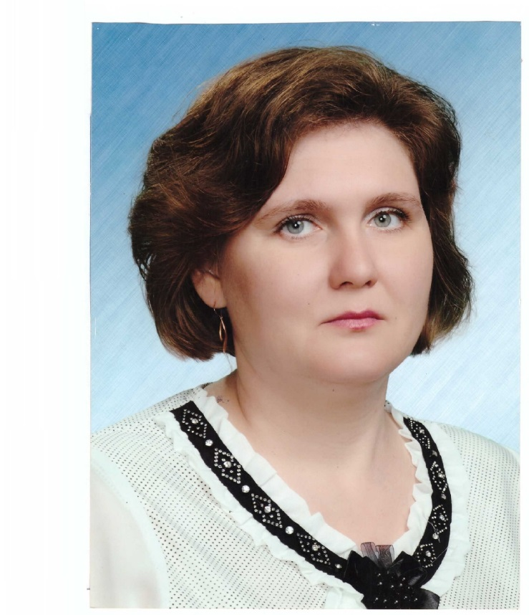

Год педагога и наставника-2023
Фасхутдинова Татьяна Евгеньевна,
Фото
учитель изобразительного искусства и технологии первой квалификационной категории МБОУ «Гимназия №1»
ПЕДАГОГИЧЕСКОЕ КРЕДО
«Моя работа – любовь с заботой! Только творчество укажет путь к успеху!»
Стаж работы: 22 года
Значимые достижения:
-Почетная грамота за достигнутые успехи в обучении о воспитании подрастающего поколения;
-Благодарственное письмо Главы ЧМР Иванова Д.А..
Результаты учащихся:
- 3 призера зональной олимпиады учащихся по изобразительному искусству 2019 год;
- Призёр Всероссийской олимпиады по технологии в 2022 году

